Slide 1
レンダリング
メディアデザイン演習

Slide 2
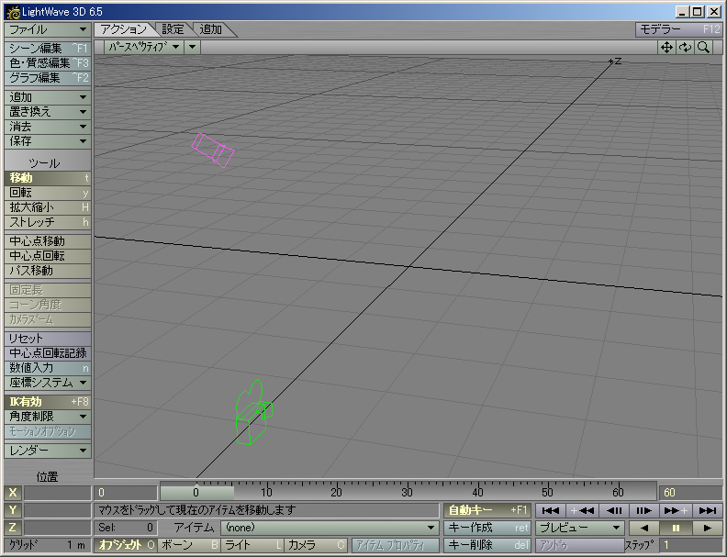
layoutの起動画面

Slide 3
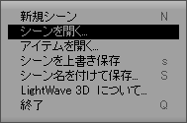
（１）「アクション」タブを選択
（２）「ファイル」をクリックして
（３）「シーンを開く」を選択

Slide 4
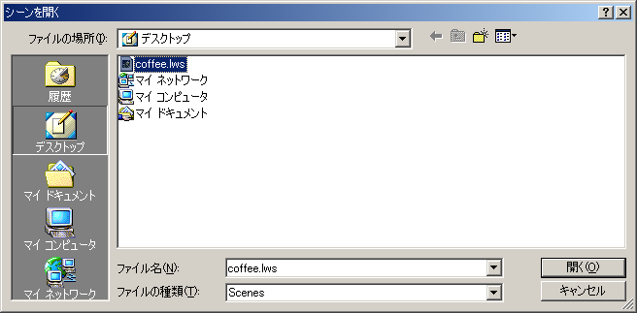
（２）シーンファイルを選択
（１）前回ファイルを保存した場所を探して

Slide 5
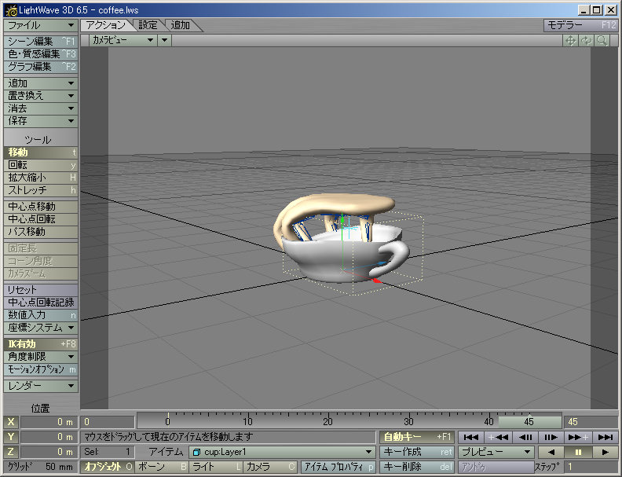
シーンが読み込まれる

Slide 6

（１）「アクション」タブを選び
（３）「レンダーオプション」を選択
（２）「レンダー」をクリックして

Slide 7
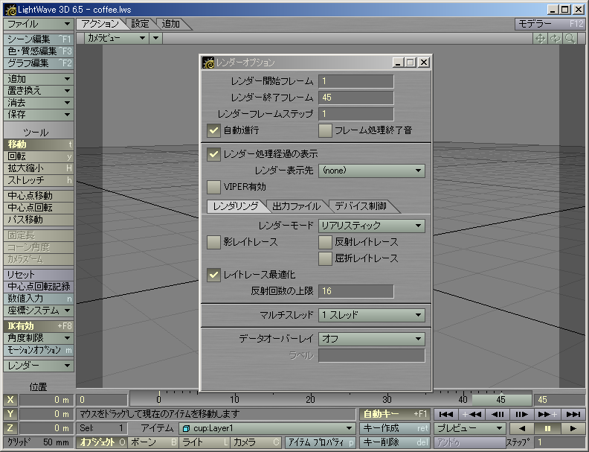
（１）レンダリングするフレームを設定
特にココは必ず確認
うるさいので外す
（２）(none) を選択
（３）必要に応じて設定

Slide 8
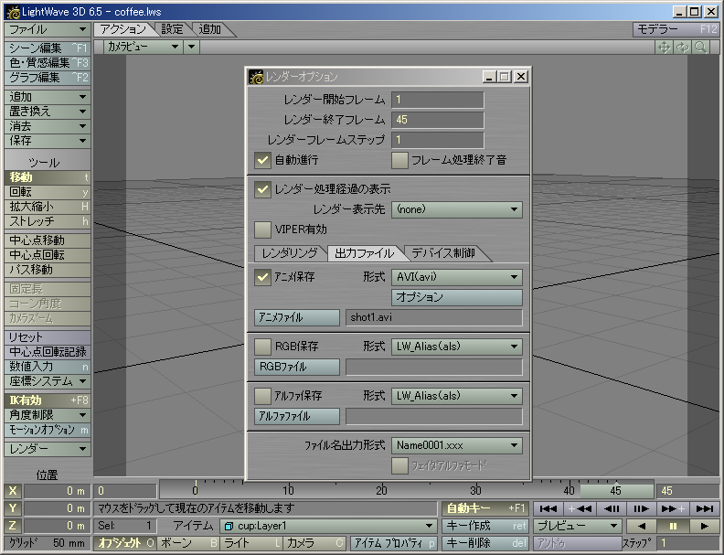
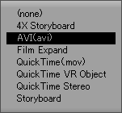
（１）「出力ファイル」タブを選択
（２）「形式」として AVI (avi) を選ぶ
（３）「アニメ保存」にチェックして「アニメファイル」をクリック
注：本当は QuickTime の方が望ましいが６階のマシンはなぜか QuickTime の具合が悪い

Slide 9
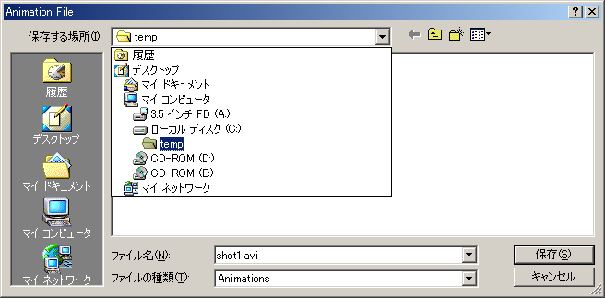
ムービーファイルを「マイドキュメント」や「デスクトップ」に出力するとネットワークに大きな負担をかけるため，ローカルディスクに保存する
ただし，ローカルディスクに保存したものはマシンを再起動すると消えてしまうので，レンダリング終了後に「マイドキュメント」等に移すこと
中心点からオブジェクトの座標軸のZ方向に伸びるボーンが現れる
保存先にはローカルディスク上の（書き込み可能な）フォルダを選ぶ
ファイル名を指定する

Slide 10

（２）「レンダーオプション」を選択
（１）「レンダー」をクリックして

Slide 11
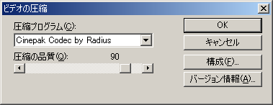
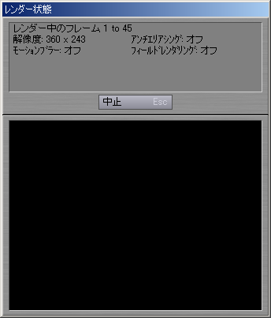
（１）Codec を選ぶ
Cinepak で問題ない
（２）出力ファイルがでかいとめげるので少しは圧縮しておく

Slide 12
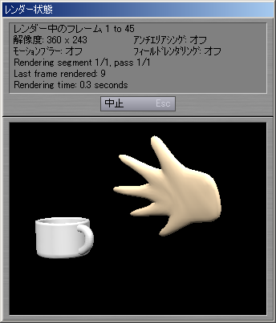
レンダリング完了までしばらく待つ
レンダリングの途中経過

Slide 13
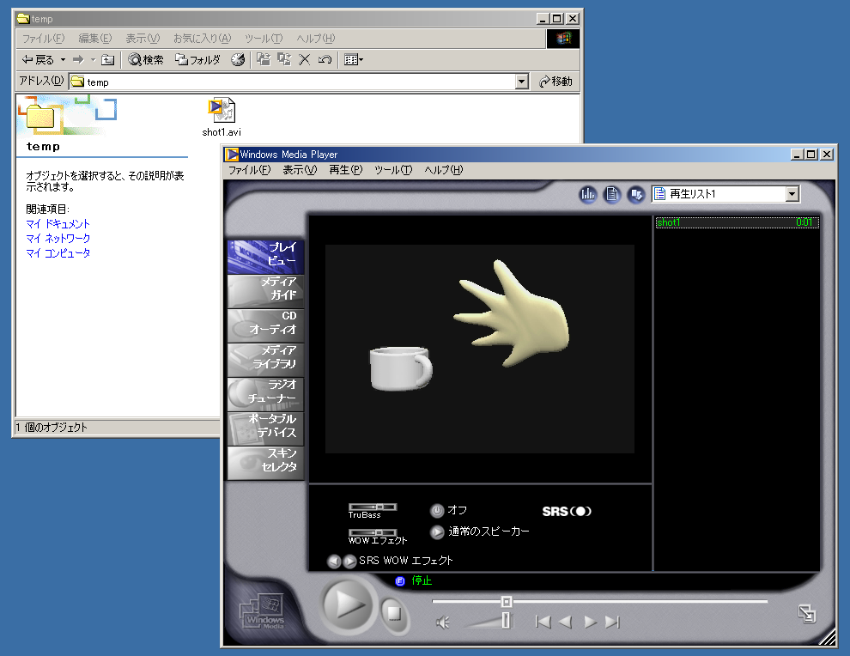
ダブルクリックして再生してみる

Slide 14
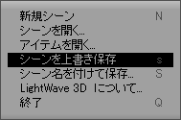
（１）「ファイル」をクリックして
（２）ポップアップメニューから「シーンを上書き保存」を選択

Slide 15
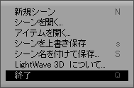
（１）もう一度「ファイル」をクリックして
（２）ポップアップメニューから「終了」を選択

Slide 16
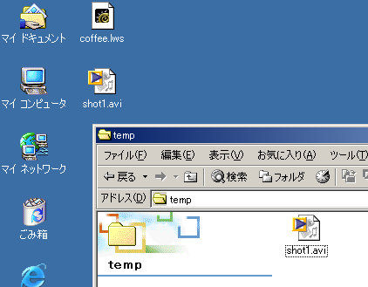
ムービーファイルを保存する

